Slide 1
APOKALIPSA
KSIĘGA NADZIEI

Slide 2
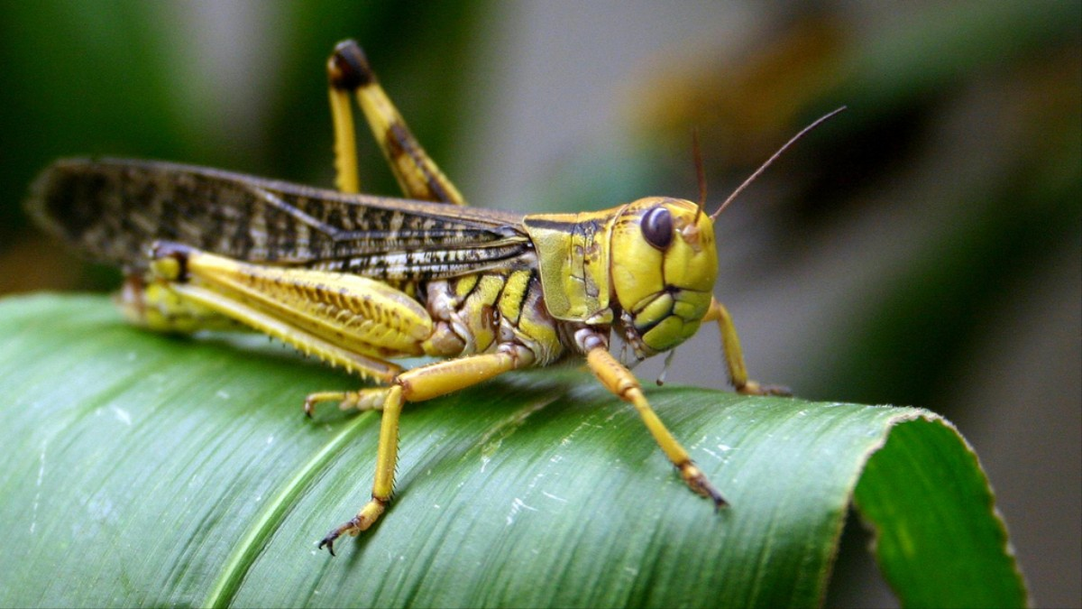
Siódma pieczęć
Ap: Piąta i Szósta trąba

Slide 3
Zatrąbił piąty anioł. Ujrzałem gwiazdę, która spadała z nieba na ziemię. Dano jej klucz do studni otchłani.
I otworzyła studnię otchłani, a ze studni, jak z wielkiego pieca uniósł się dym. Słońce i powietrze pociemniały od dymu ze studni.
Z dymu zaś wyszła na ziemię szarańcza, której dano taką moc, jaką mają na ziemi skorpiony.
Powiedziano jej, aby nie niszczyła ani ziemskiej trawy, ani jakiejkolwiek rośliny czy drzewa, lecz tylko ludzi, którzy nie mają na czole pieczęci Boga.
Nakazano jej, aby ich nie zabijała, lecz by dręczyła ich przez pięć miesięcy takim bólem, jaki wywołuje ukąszenie skorpiona.
W owych dniach ludzie będą szukać śmierci i nie znajdą jej. Będą chcieli umrzeć, a śmierć ucieknie od nich.
A szarańcza podobna była do koni gotowych do walki. Na ich głowach – jakby wieńce podobne do złota, a ich pyski – jak ludzkie twarze.
Ich grzywy były jak włosy kobiet, a ich zęby jak zęby lwa.
Ich torsy były jak żelazne pancerze, a łopot ich skrzydeł – jak turkot wielokonnych wozów pędzących do boju.
Miały ogony – takie jak u skorpionów – oraz żądła. Właśnie w ogonach tkwiła ich moc niszczenia ludzi przez pięć miesięcy.
Miały nad sobą króla – anioła otchłani. Jego hebrajskie imię Abaddon po grecku brzmi Niszczyciel.

Slide 4
Pierwsze „biada” odeszło. Oto po nim nadchodzą jeszcze dwa „biada”.
Zatrąbił szósty anioł. Z czterech rogów złotego ołtarza, który stał przed Bogiem, usłyszałem głos
mówiący do szóstego anioła trzymającego trąbę: „Uwolnij czterech aniołów spętanych nad wielką rzeką Eufrat”.
I czterej aniołowie, którzy byli przygotowani na godzinę, dzień, miesiąc i rok, zostali uwolnieni, aby zabić jedną trzecią ludzi.
Liczba wojska konnego wynosiła dwie miriady miriad. Ich liczbę usłyszałem.
Tak więc zobaczyłem w widzeniu konie, a na nich jeźdźców, którzy mieli pancerze koloru ognia, hiacyntu i siarki. Łby koni podobne były do łbów lwów, a z ich pysków wydobywał się ogień, dym i siarka.
Z powodu tych trzech plag: ognia, dymu i siarki, które wydobywały się z ich pysków, zginęła jedna trzecia ludzi.
A moc koni była w ich pyskach i w ogonach, gdyż ogony te były jak węże mające głowy, aby nimi kąsać.
Pozostali ludzie, którzy nie zginęli od tych plag, nie odwrócili się od dzieł swoich rąk. Nie przestali oddawać pokłonu demonom oraz złotym, srebrnym, miedzianym, kamiennym i drewnianym bożkom, co nie potrafią ani widzieć, ani słyszeć, ani chodzić.
Nie odwrócili się także od swych morderstw ani od czarów, ani od nierządu, ani od kradzieży.

Slide 5
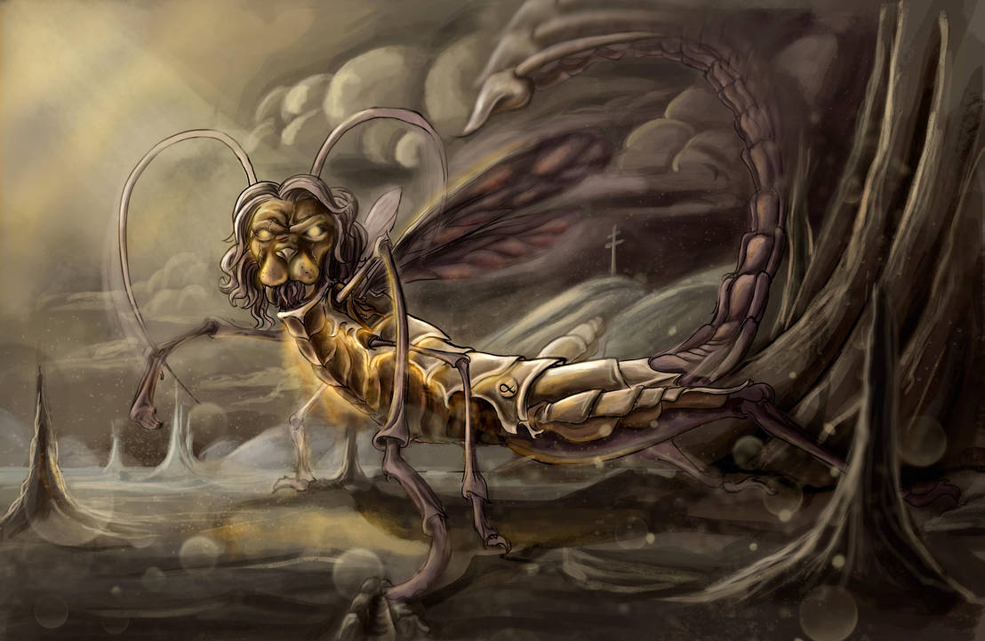

Slide 6
Gwiazda, klucz do otchłani, piec
Gwiazda (gr. astra): anioł zagłady lub Lucyfer
Otchłań: (hebr. ‏אֲבַדּוֹן - niszczyciel, gr. Apollyon, łac. Exterminans)
Według niektórych rabinów jest to najgłębsze miejsce w piekle.
Więzienie złych duchów.
Pierwotnie inna nazwa szeolu.
Teorie na temat pochodzenia terminu „szeol” nie są pewne. Dawniej część badaczy przyjmowała, że pochodzi od „spustoszenia”, ale to znaczenie zostało porzucone przez badaczy. Obecnie na ogół przyjmuje się, że pochodzi od „błagania” i tym samym oznacza „miejsce błagania”.

Slide 7
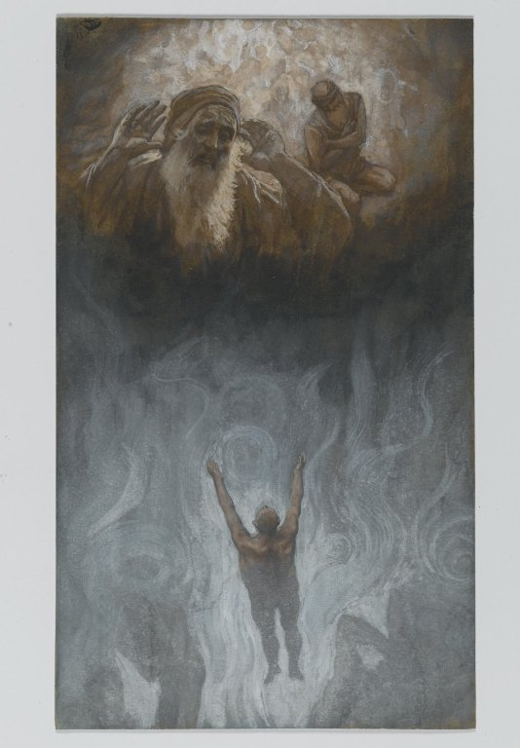

Slide 8
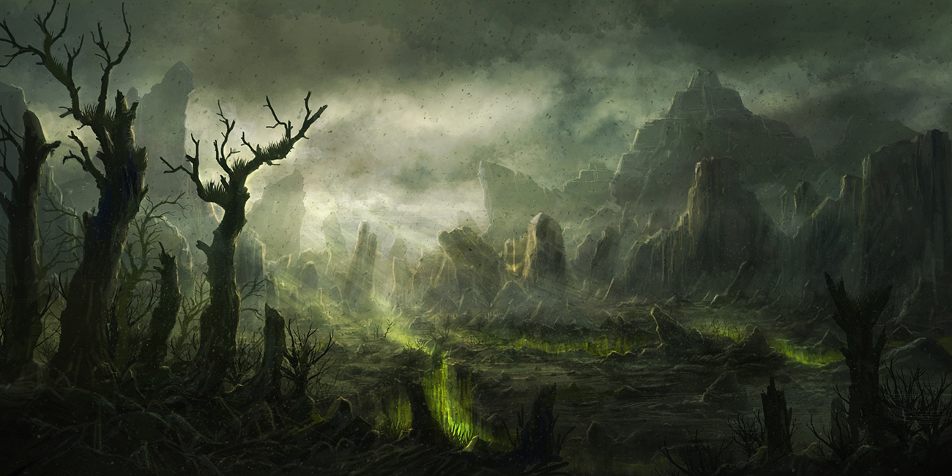

Slide 9
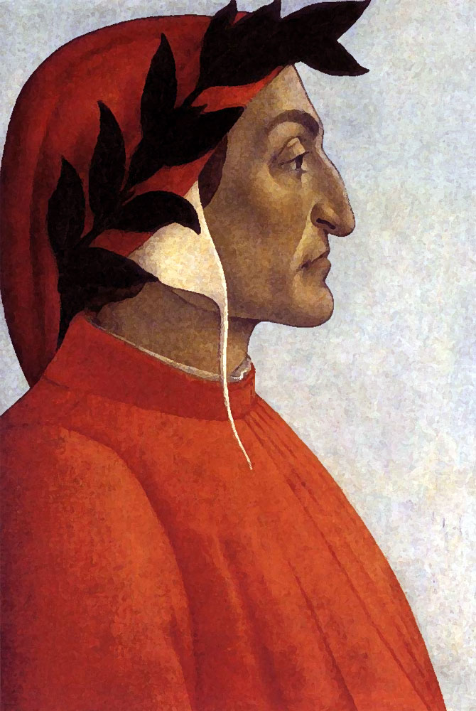

Slide 11
Szarańcza i skorpion
Apokaliptyczna szarańcza otrzymuje polecenie, aby nie wyrządzać szkody roślinności. Jej ofiarami mieli być ludzie nie posiadający pieczęci Boga na czołach. Człowiek ugodzony przez skorpiona bardzo cierpi. Jadowitość i agresywność skorpiona w połączeniu z szybkością przemieszczania się i ogromną liczebnością szarańczy to wizja budząca trwogę.
Szarańcza to działanie sił demonicznych
Niszczy to, co służy człowiekowi do życia
Ma ograniczony zasięg: trwa 5 miesięcy i dotyka tylko nieopieczętowanych
Nie powoduje śmierci sprawiedliwych, bo ich życie jest w ręku Boga
Podwójne znaczenie plagi: 1. konsekwencja zła 2. nakłonić ludzi do nawrócenia.

Slide 12
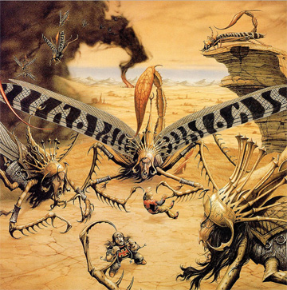
Szarańcza
Największe zaobserwowane stado liczyło podobno 35 miliardów owadów, które razem ważyły 50 tys. ton!

Slide 13
Skorpion
Ukąszenie skorpiona jest bolesne, jednak wbrew obiegowemu poglądowi rzadko bywa dla człowieka śmiertelne. Spośród 1750 opisanych gatunków skorpionów jedynie około 25 posiada dawkę jadu zdolną do uśmiercenia człowieka. Ukąszenie, nawet jeśli nie jest śmiertelne, wywołuje jednak bardzo intensywny, piekący ból, który może utrzymywać się przez kilka dni i trudno jest go stłumić.

Slide 14
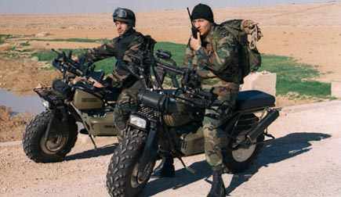
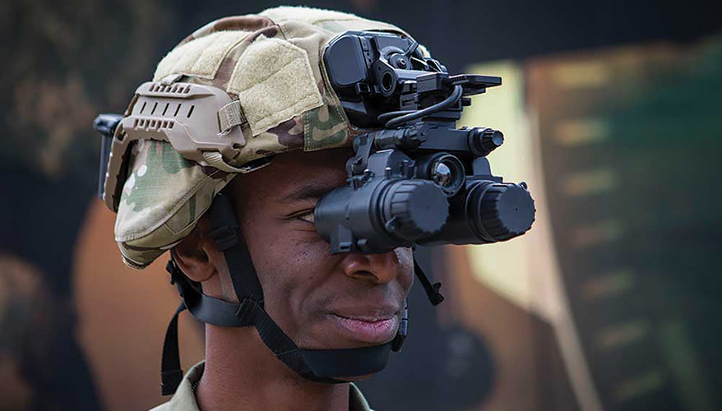
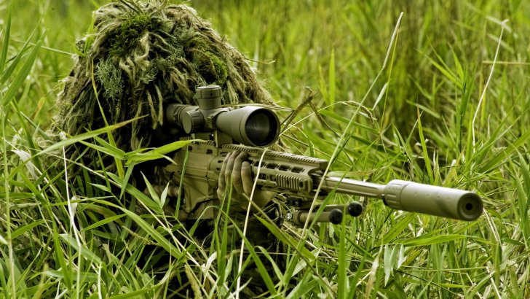
Szarańcza i skorpion
Podobna do koni
Pyski jakby ludzkie twarze
Włosy kobiet

Slide 15
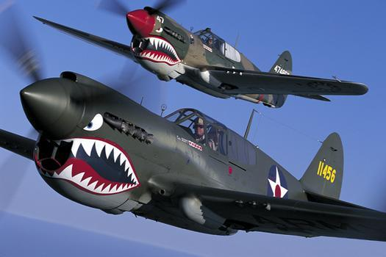
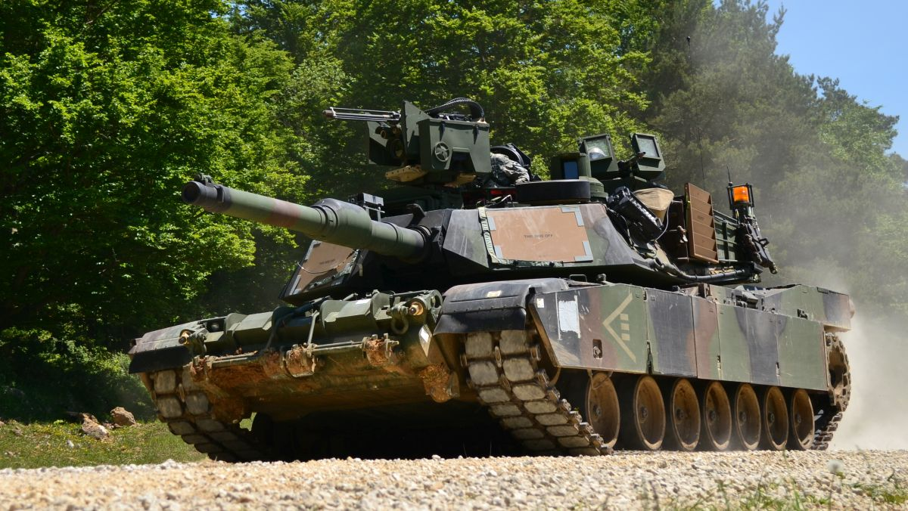
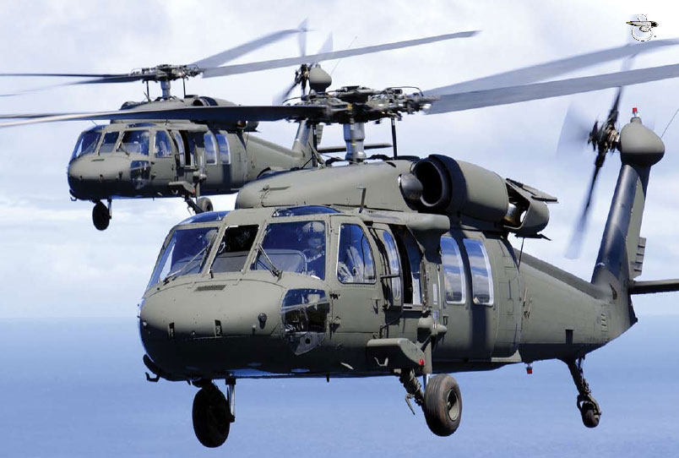
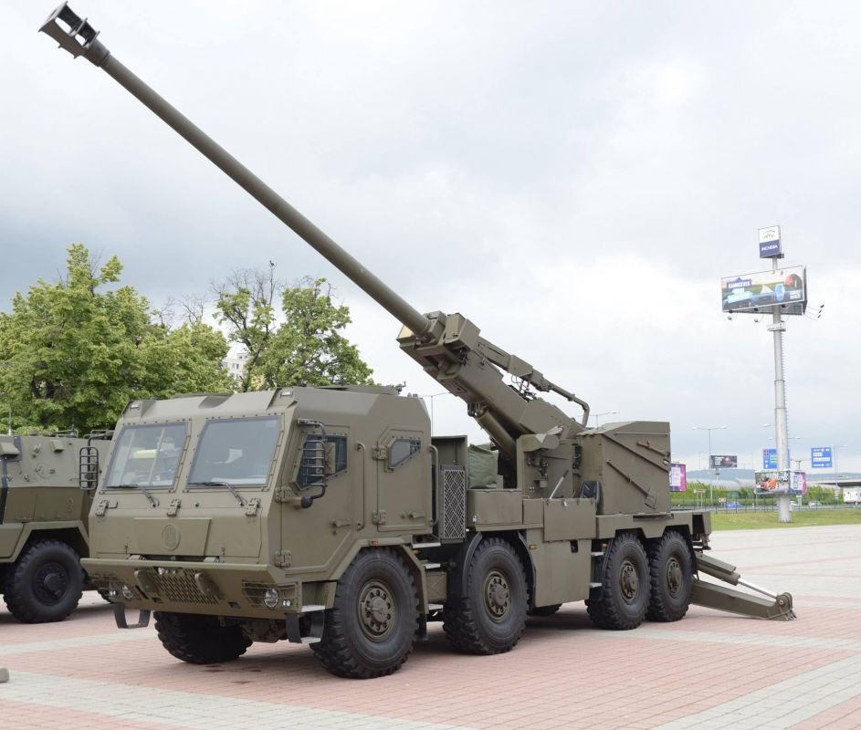
Szarańcza i skorpion
Zęby lwa
Torsy jak żelazne pancerze
Turkot skrzydeł
Ogon i żądła

Slide 16
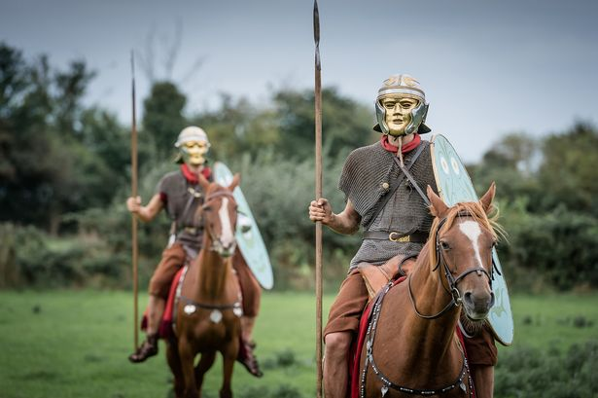
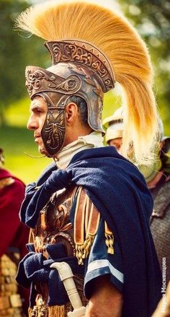
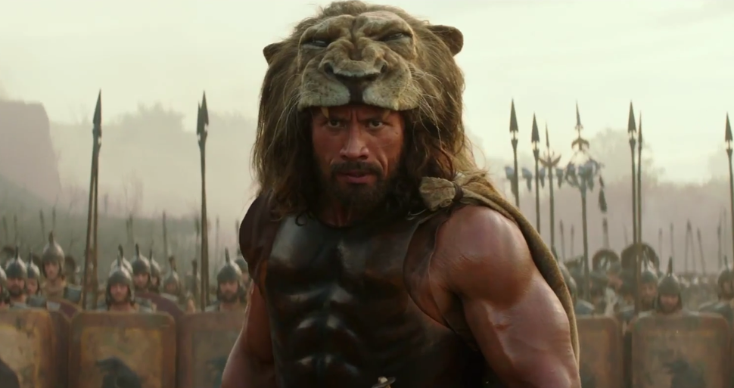
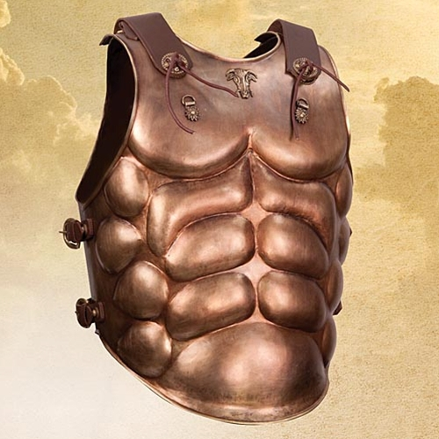
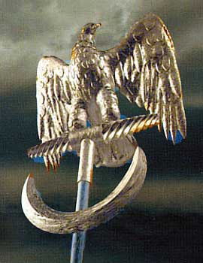

Slide 17
W owych dniach ludzie będą szukać śmierci i nie znajdą jej
Po rozłączeniu z ciałem dusza ludzka (nefesz) zstępuje do Szeolu – otchłani. Księgi Starego Testamentu zachowują ślady ewolucji wiary w to, co dzieje się z człowiekiem po śmierci. Pierwotnie przebywanie duszy w Szeolu rozumiano jako trwanie w stanie braku jakiejkolwiek aktywności, snu, zapomnienia przez Boga. W okresie Niewoli babilońskiej stopniowo rodzi się wiara w to, że Bóg ma władzę nad zmarłymi w Szeolu. Podkreślana przez judaizm jedność duszy i ciała doprowadziła do powstania doktryny o zmartwychwstaniu powszechnym podczas końca świata (nie przyjmowali tej doktryny Saduceusze).

Slide 18
W owych dniach ludzie będą szukać śmierci i nie znajdą jej
Większość chrześcijan wierzy, iż śmierć jest oddzieleniem duszy od ciała. Stan rozłączenia duszy i ciała jest czymś nienaturalnym, gdyż człowiek jest jednością. Zmartwychwstanie polega na przywróceniu tego stanu. W katolicyzmie rozwijana jest myśl Arystotelesa i św. Tomasza, głosząca, że człowiek to jedność duszy i ciała.
Po śmierci dusza ludzka podlega sądowi szczegółowemu, po której otrzymuje ona natychmiast zapłatę za swoje czyny: bezpośrednie wejście do wiecznej szczęśliwości w niebie, bądź umożliwiające je oczyszczenie w czyśćcu, albo potępienie wieczne.
Tajemnica życia pośmiertnego dopełni się wraz z Sądem Ostatecznym.

Slide 19
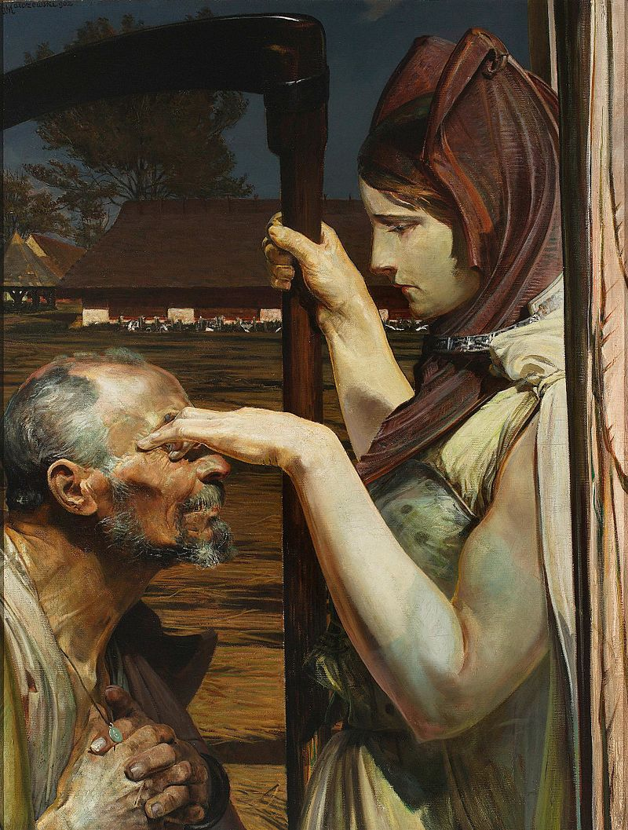

Slide 20
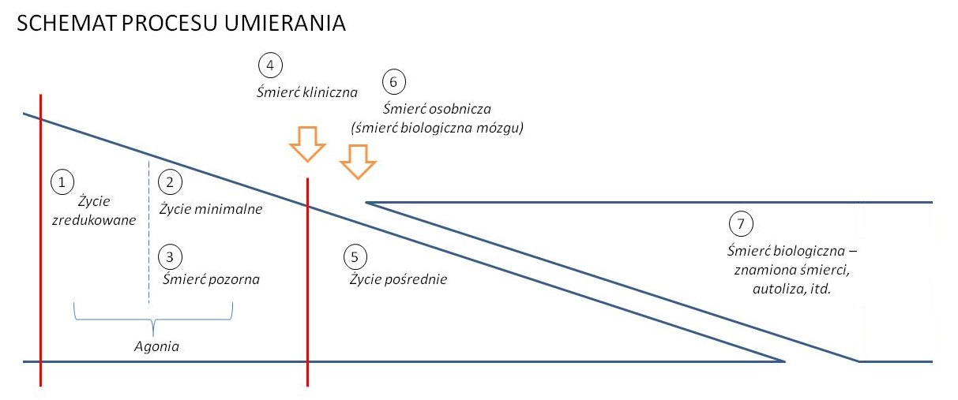

Slide 21
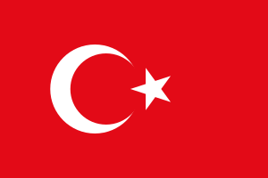
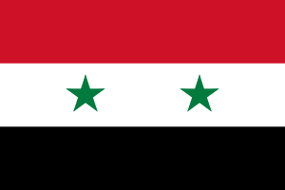
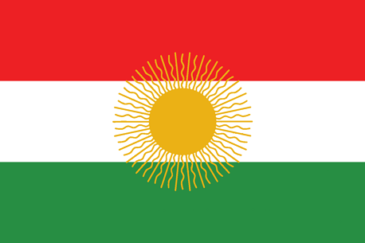
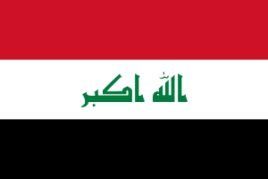
Uwolnij czterech aniołów spętanych nad wielką rzeką Eufrat
Według islamu jest czterech głównych aniołów: Dżibril (Gabriel) – posłaniec Bożych objawień, Israfil – anioł obwieszczający sąd ostateczny, Mikail (Michał) – anioł sił natury i miłosierdzia oraz Azrail – anioł śmierci.
Nazwa "Eufrat" ma korzenie w języku akadyjskim, w którym określano ją mianem Purattu, w perskiej wersji Ufrattu, co oznaczało "dobro", a z kolei z perskiej formy pochodzi nazwa grecka Euphrates.
Turcja, Syria, Kurdystan, Irak

Slide 22
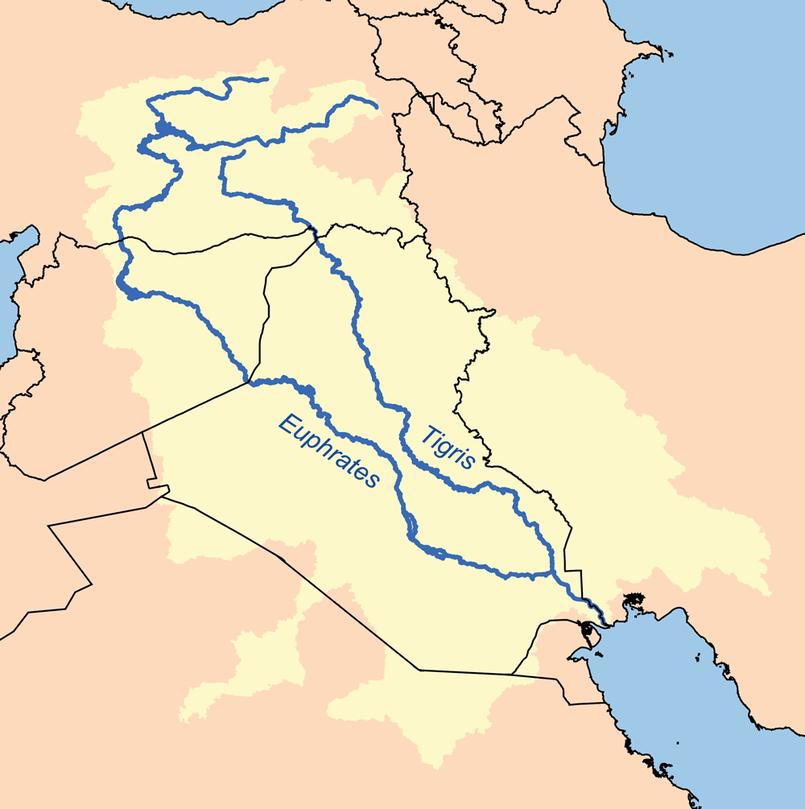

Slide 23
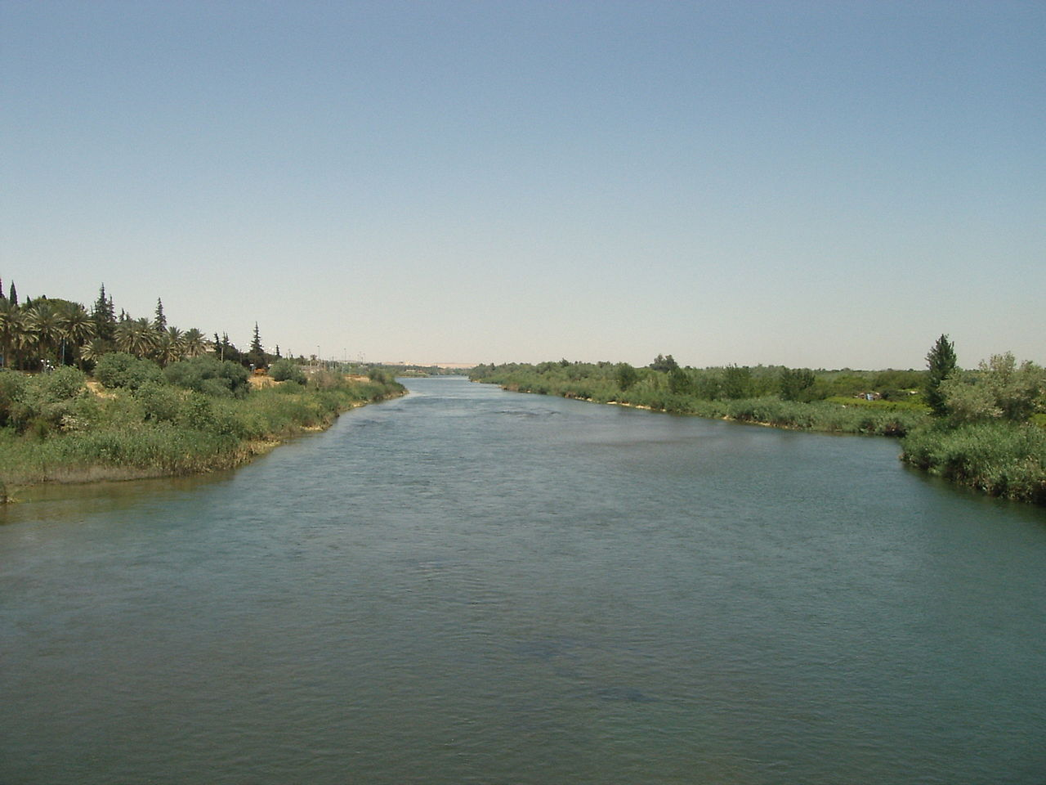

Slide 24
Uwolnij czterech aniołów spętanych nad wielką rzeką Eufrat
Widok aniołów znad rzeki Eufrat, których uwolnienie ma oznaczać atak straszliwej konnicy, może więc stanowić karykaturalną imitację Bożego objawienia. Wojsko to udaje, że działa w imieniu Boga, ale w rzeczywistości wypełnia zamierzenia Szatana i posługuje się jego metodami.
Zwykle czterech aniołów, którzy rozpętają straszliwy konflikt z ogromną ilością ofiar, poszukuje się w obrębie świata islamu, jako że to ta właśnie religia wyznawana jest nad Eufratem.
Zagłada jednej trzeciej populacji ziemi nie wywoła pokuty u pozostałych ludzi.

Slide 25
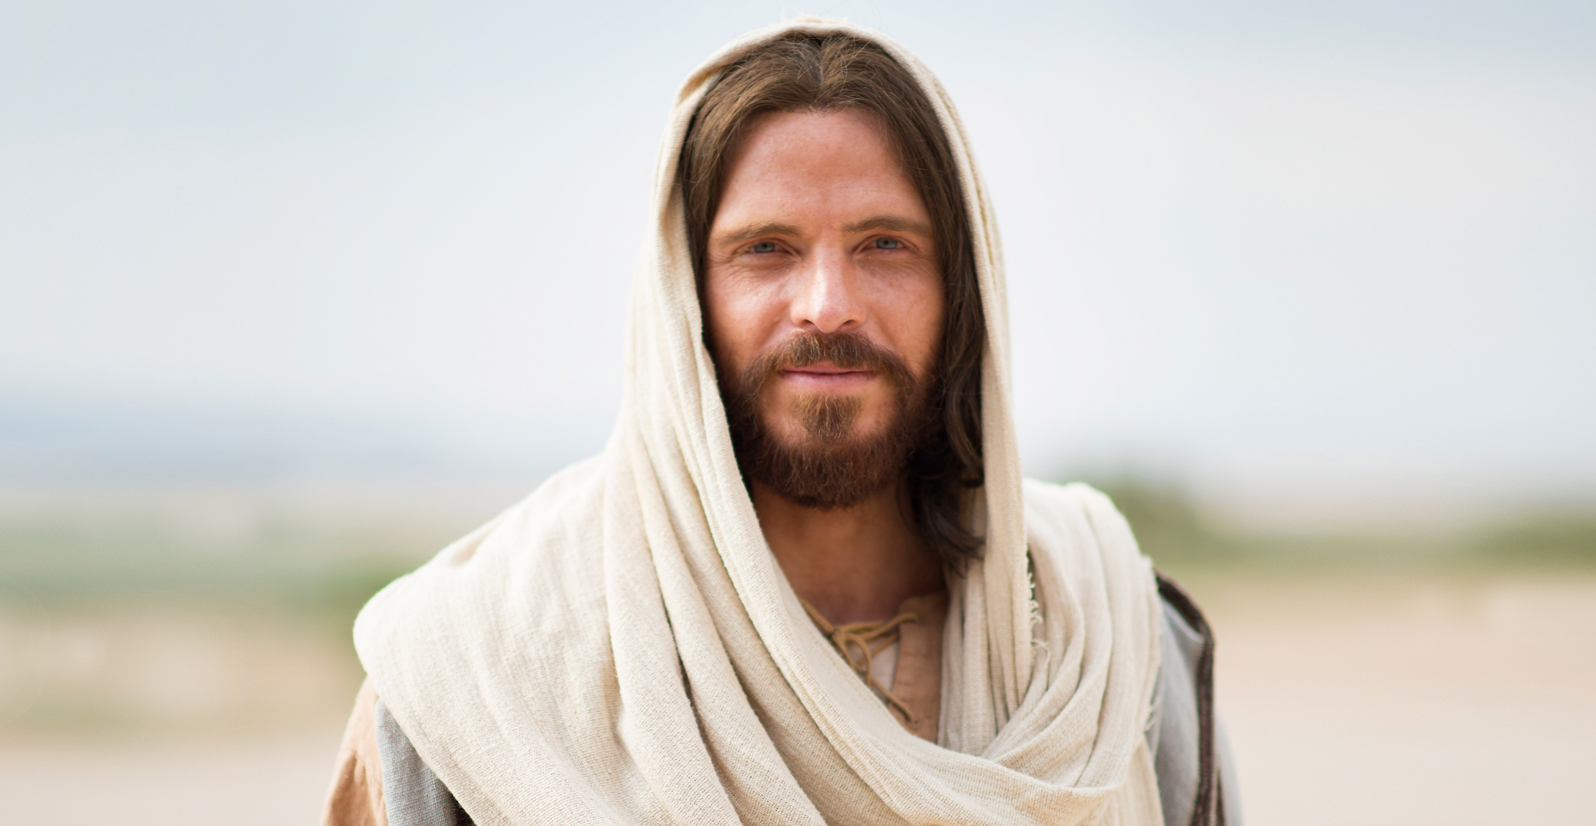

Slide 26
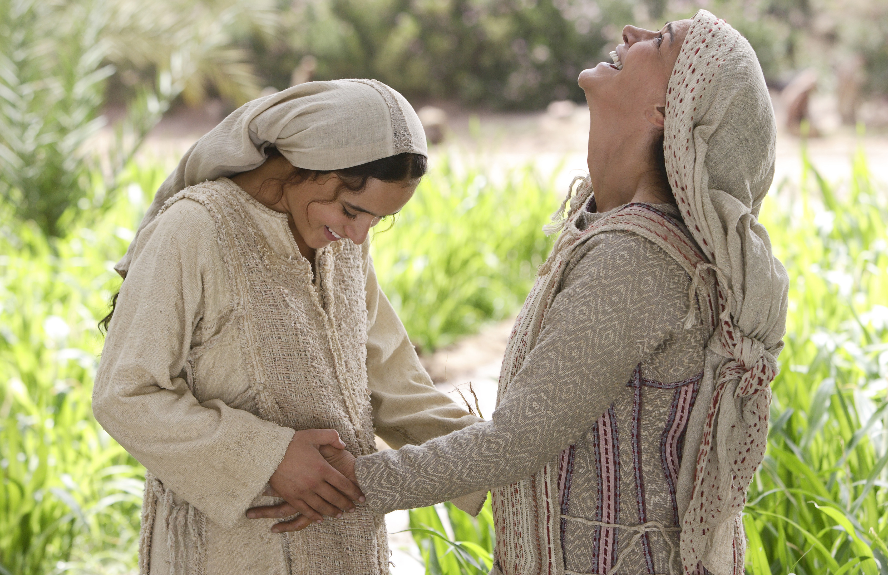

Slide 27
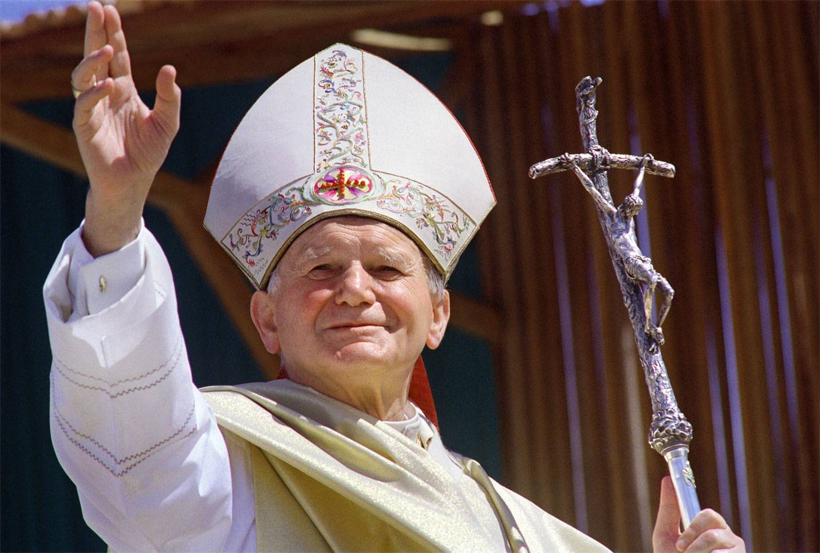

Slide 28
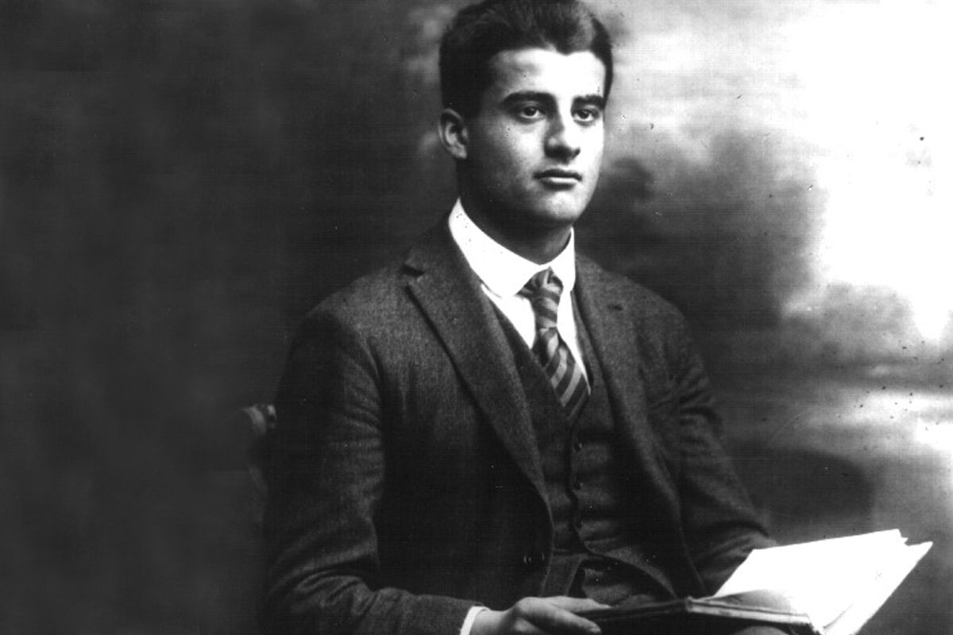

Slide 30
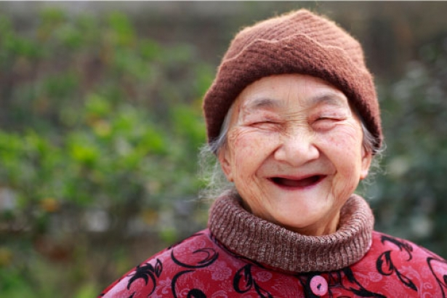

Slide 31
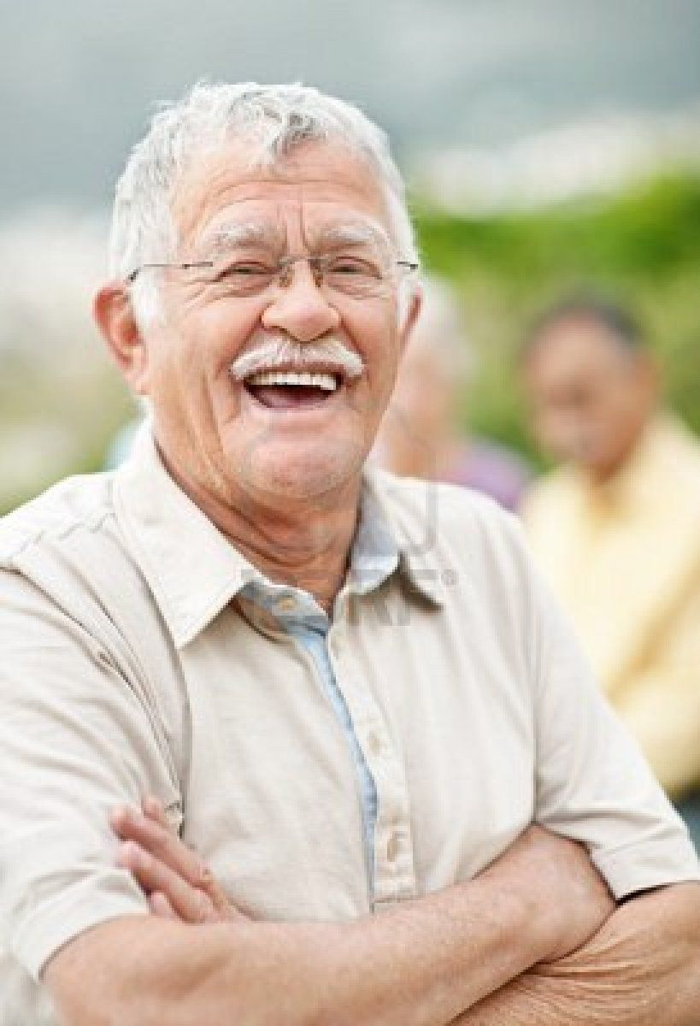

Slide 34
